Slide 1
ФГБОУ ВО ОМГМУ МЗ РФ Колледж
Оказание неотложной медицинской помощи
при гипертермическом синдроме
Павлова Жанна Владимировна

Slide 2
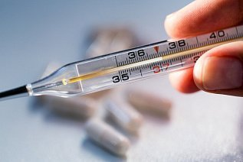
Лихорадка – повышение температуры тела в результате неспецифической защитно–приспособительной реакции организма с подъёмом температуры выше 37,2°С, (выше 37,8°С в прямой кишке), что отражает перестройку процессов терморегуляции, возникающую в ответ на воздействие патогенных раздражителей. Температура тела повышается за счёт увеличения теплопродукции и/или снижения теплоотдачи.
Гипертермия отличается от лихорадки тем, что повышение температуры не регулируется организмом, а происходит из-за его поломки.

Slide 3
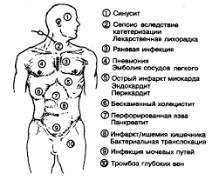
Этиология
Различают лихорадку инфекционно–воспалительной природы и неинфекционного генеза.
Лихорадку инфекционно–воспалительной природы могут вызывать:
вирусы,
бактерии,
грибы,
внутриклеточные паразиты.
Неинфекционного генеза:
аутоиммунные процессы,
аллергические заболевания,
опухоли,
нарушение процессов
обмена веществ,
применение некоторых препаратов.

Slide 4
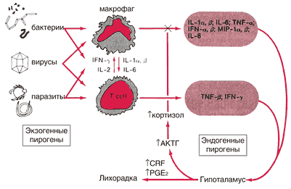
Патогенез
Наиболее часто пусковым звеном в развитии гипертермии
являются экзогенные пирогены (бактерии, вирусы, токсины), которые при попадании в организм стимулируют выделение из мононуклеарных макрофагов эндогенных пирогенов.
В настоящее время известно более 30 цитокинов, обладающих пирогенной активностью, из которых наиболее важными являются интерлейкины: ИЛ–1 и ИЛ–6, а также ФНО–α (фактор некроза опухоли α). Эндогенные пирогены продуцируются стимулированными моноцитами и макрофагами. Свойствами пирогенов обладают также α–, β– и γ– интерфероны. ИЛ–1 и ФНО–α транспортируются с током крови к клеткам–мишеням, несущим специфические рецепторы к этим цитокинам, и воздействуют на термочувствительные нейроны гипоталамуса через усиление синтеза простагландина Е2 и F2α из арахидоновой кислоты.

Slide 5
Классификация лихорадки
При типичном течении лихорадка проходит следующие фазы или периоды:
продромальный период;
период подъёма температуры;
период относительной стабильности;
период снижения температуры тела (лизис).
Продромальный период - как правило, симптомы в этом периоде не дают возможности поставить точный диагноз, тем не менее, они привлекают внимание к нездоровому состоянию человека и помогают поставить диагноз как можно раньше, что является залогом более успешного лечения;

Slide 6
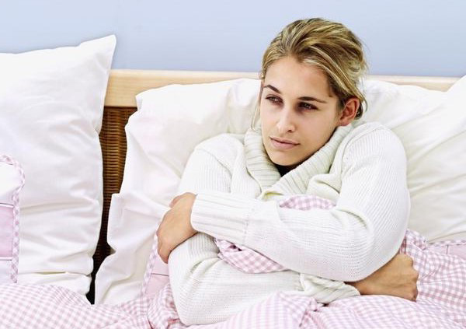
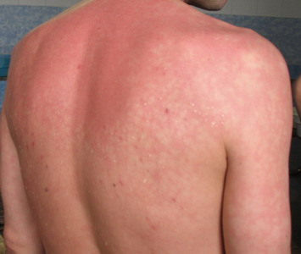
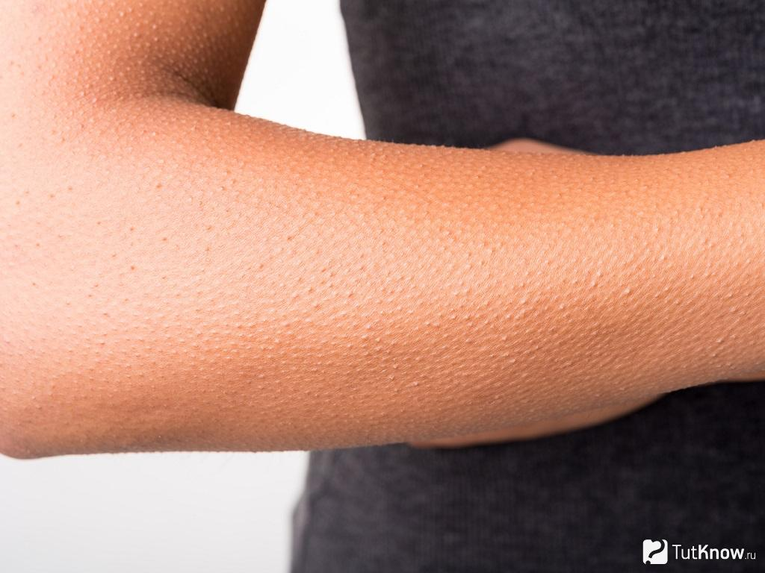
Период подъёма температуры тела (первая стадия), характеризующуюся разогреванием организма. Усиление тонуса симпатического отдела вегетативной нервной системы приводит к сужению периферических сосудов и "централизации" кровотока. Клинически данная стадия характеризуется бледностью кожных покровов, феноменом "гусиной кожи", "мраморным" рисунком и похолоданием кожи (особенно акральных отделов), дрожью, ощущением холода, ознобом, специфической позой (поза "эмбриона", "сворачивание в клубок"). Таким образом, внутренний теплоперенос путем конвекции ограничивается, что приводит к разогреванию «ядра» организма. Продолжительность данной стадии, как правило, не превышает 30-45 минут;

Slide 7
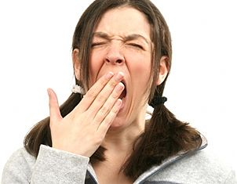
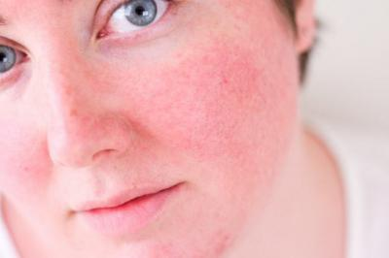
Период относительной стабильности температуры тела
на повышенном уровне (вторая стадия), для которой характерна сбалансированность процессов теплопродукции и теплоотдачи на новом, более высоком, уровне. Периферические сосуды расширяются, что приводит к усилению внутреннего теплопереноса путем конвекции, усиливается теплоотдача испарением. Для данной стадии характерны гиперемия кожи, ощущение пациентом тепла (жара). Двигательная активность тормозится, характерна сонливость, что ошибочно относят к проявлениям интоксикации;

Slide 8
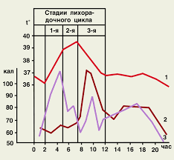
Период снижения температуры тела (третья стадия), характеризуется преобладанием процессов теплоотдачи. Интенсивность реакций обмена снижается до основного уровня. Периферическое сосудистое сопротивление снижается, кровоток в поверхностных тканях интенсифицируется. Усиливается перспирация, диурез, теплоотдача испарением.
Возможны два варианта снижения температуры тела: медленное (литическое) и быстрое (критическое).

Slide 9
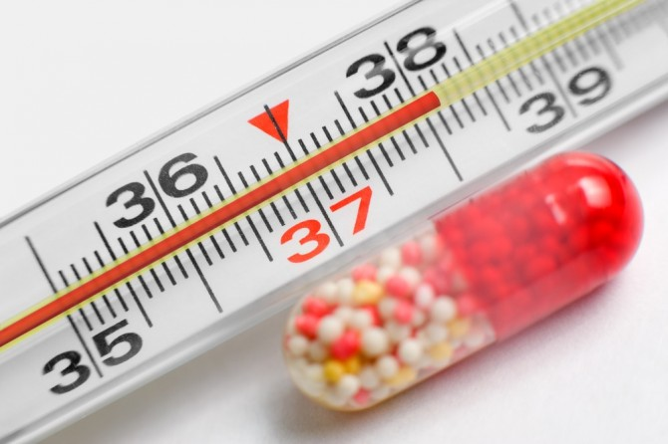
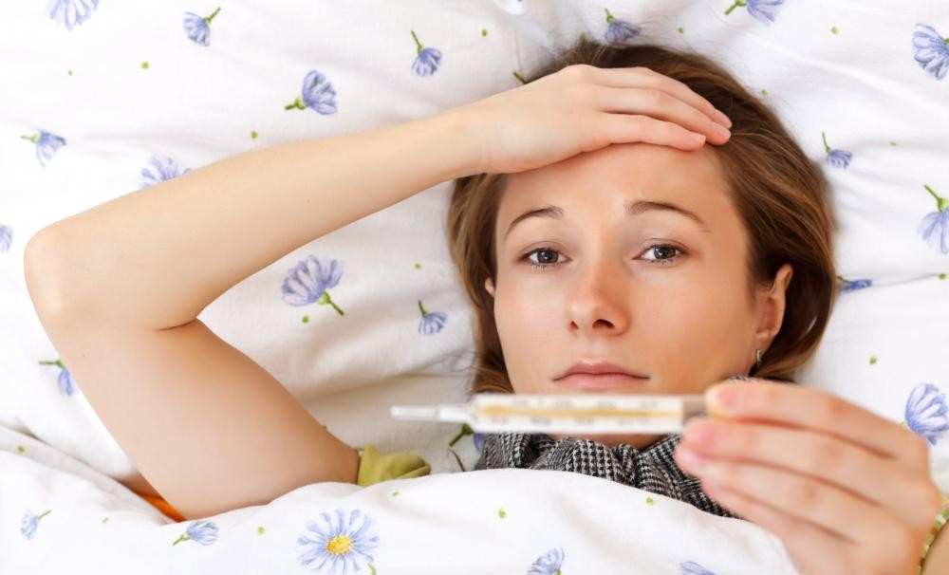
В зависимости от степени повышения температуры тела отмечают несколько видов лихорадок:
субфебрильную (37,2 –37,9°С),
умеренную фебрильную (38,0 – 38,9°С),
высокую, или фебрильную (39,0 – 40,0°С),
гипертермическую, или гиперпиретическую (выше 40,0°С).

Slide 10
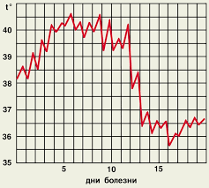
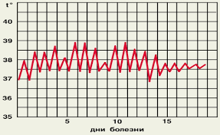
Типы лихорадок:
Постоянная (суточные колебания температуры не более 1°С);
Ремиттирующая, или послабляющая
(колебания более 1°С, температура не снижается до нормальной);

Slide 11
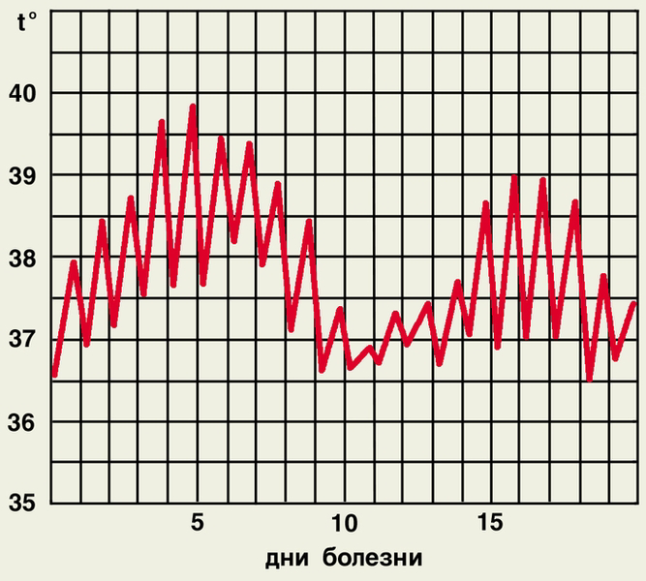
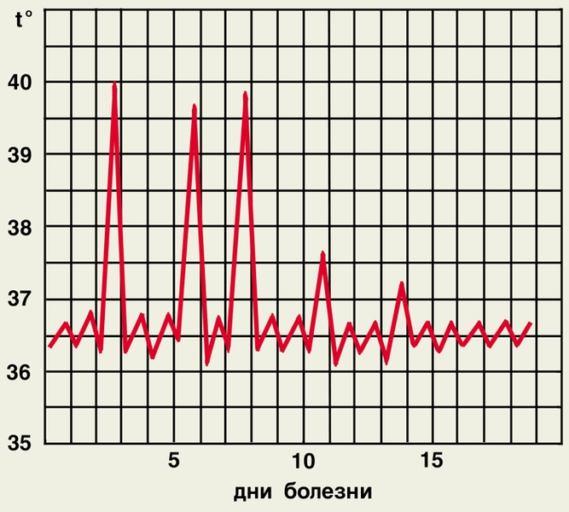
Типы лихорадок:
Волнообразная (ундулирующая) лихорадка. Ей свойственны периодические нарастания температуры, а затем понижение уровня до нормальных цифр. Такие "волны" следуют одна за другой в течение длительного времени; характерна для бруцеллеза, лимфогрануломатоза;
Интермиттирующая, или перемежающаяся (периоды нормальной и высокой температуры в течение суток);

Slide 12
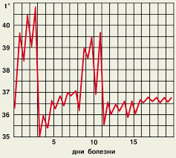
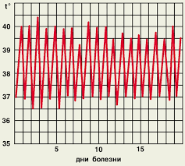
Типы лихорадок:
Возвратная лихорадка - строгое чередование периодов высокой температуры с безлихорадочными периодами. При этом температура повышается и понижается очень быстро. Лихорадочная и безлихорадочная фазы продолжаются в течение нескольких дней каждая. Характерна для возвратного тифа;
Гектическая, или истощающая (суточные колебания достигают 3-5°С, при этом подъёмы температуры с быстрым
спадом могут повторяться несколько раз в течение суток);

Slide 13
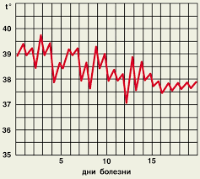
Типы лихорадок:
Неправильную (без каких-либо закономерностей).

Slide 14
Клиническая картина
Изменения, сопутствующие развитию лихорадки.
1) Тахикардия. При повышении температуры тела на 1°С происходит учащение ЧСС на 10–15 ударов в минуту.
2) Возможно развитие экстрасистолии, что обусловлено как непосредственным токсическим действием бактерий и вирусов, так и активацией симпато–адреналовой системы под влиянием цитокинов.
3) В фазе подъёма температуры возможно повышение АД, а в фазе снижения температуры – падение АД до коллаптоидного состояния на фоне снижения ОПС.
4) При достижении максимальной температуры тела значительно возрастает процесс потоотделения (возможно отделение до одного литра пота за сутки), что может способствовать снижению ОЦК и приводить к ухудшению состояния больных с патологией ССС. Потери жидкости усиливаются также за счёт компенсаторного возрастания ЧДД на высоте лихорадки.

Slide 15
Клиническая картина
5) На высоте лихорадки и даже после нормализации температуры возможно транзиторное появление в моче белка, цилиндров и повышения уровня креатинина. Эти изменения связывают с непосредственным повреждающим действием лихорадки.
6) Лихорадка влияет на деятельность различных отделов ЖКТ, что проявляется нарушением секреции пищеварительных соков, нарушением моторики и процессов всасывания. Вследствие этого возможно снижение аппетита, развитие синдрома нарушенного всасывания и запоров (последнее особенно неблагоприятно сказывается на больных пожилого возраста). Потеря аппетита деятельности ЖКТ, так и с непосредственным влиянием цитокинов. Так, при длительном воздействии высоких концентраций ФНО–α (имеющего в западной литературе второе название – «кахектин») и частично ИЛ–1 - возможно развитие истощения в связи с подавлением чувства голода/аппетита (что наиболее характерно для хронических инфекций и онкологических процессов).

Slide 16
Клиническая картина
7) На фоне лихорадки резко усиливаются обменные процессы в клетках (при повышении температуры тела на 0,6°С уровень базального обмена возрастает приблизительно на 10%), ускоряются окислительно–восстановительные процессы, растёт потребление кислорода. Гипертермия может способствовать повышению уровня глюкозы в крови, повышается катаболизм белка (отрицательный азотный баланс). Возможна потеря белка до 300–400 грамм за сутки. Снижение диуреза на фоне сниженного ОЦК может приводить к развитию метаболического ацидоза. При повышении активности обменных процессов в организме. В первую очередь используются запасы углеводов. После исчерпания их запасов используются жиры. Потому детям при лихорадке необходимо давать легкоусваиваемые углеводы (соки).

Slide 17
Клиническая картина
8) Изменение сознания (от незначительного до развития делириозного состояния) связывают с высвобождением эндорфинов под влиянием ФНО–α и ИЛ–1. В группу риска входят дети младшего возраста, пожилые, больные с патологией ССС, а также лица, злоупотребляющие алкоголем.
9) В связи с незрелостью ЦНС и несовершенством системы терморегуляции у детей в возрасте до 5 лет возможно развитие фебрильных судорог.
10) Повышение температуры тела может приводить к активации латентной герпес-вирусной инфекции. По неясным до конца причинам наиболее часто герпетические высыпания сопровождают заболевания, вызванные пиогенной бактериальной инфекцией: пневмонию (пневмококки, стрептококки, менингококки), малярию, риккетсиозы. Назолабиальный герпес является маркёром снижения клеточного иммунитета.

Slide 18
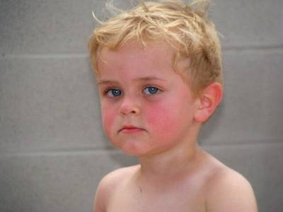
Лихорадка у детей
Признаки, определяющие отличие первой и второй стадии лихорадки, часто используются для выделения клинических вариантов лихорадки – "бледной" и "розовой".
Педиатры под клиническим вариантом «розовая» лихорадка понимают «повышение температуры тела у детей в сочетании с клиническими признаками второй стадии лихорадки».
Клинически это проявляется нормальным поведением и самочувствием ребенка, розовой или умеренно гиперемированной окраской кожи, влажной и тёплой на ощупь («розовая лихорадка»).
Такое течение лихорадки считается прогностически благоприятным.

Slide 19
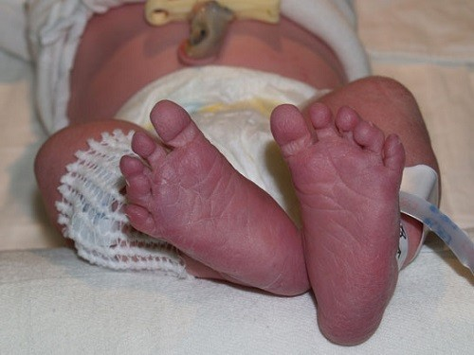
Лихорадка у детей
Другим клиническим вариантом является «бледная» лихорадка понимают «значительное повышение температуры тела, сочетающееся с клиническими признаками первой стадии лихорадки в течение длительного! времени (нескольких часов)».
Клинически при этом отмечаются нарушение состояния и самочувствия ребенка, сохраняющийся озноб, бледность кожных покровов, акроцианоз, холодные стопы и ладони («бледная лихорадка»).
Признаки ограничения теплоотдачи в сочетании со значимым повышением температуры тела, сохраняющиеся в течение длительного времени (более часа), не имеют! физиологической целесообразности и могут быть предвестниками фебрильных судорог у детей раннего возраста.

Slide 20
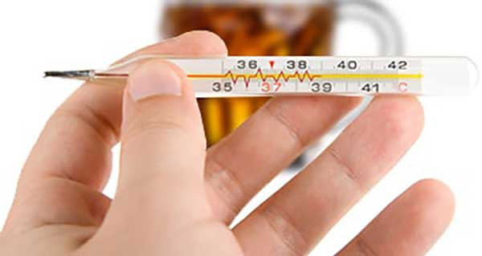
Гипертермический синдром рассматривается как патологический вариант лихорадки, при котором отмечается быстрое и неадекватное повышение температуры тела, сопровождающееся нарушением микроциркуляции, метаболическими расстройствами и прогрессивно нарастающей дисфункцией жизненно важных органов и систем.
Гипертермический синдром в отличие от адекватной («благоприятной», «розовой») лихорадки требует срочного применения комплексной неотложной терапии.

Slide 21
Неотложная медицинская помощь
Стандарты оказания скорой медицинской помощи предусматривают использование на догоспитальном этапе следующих лекарственных препаратов:
Литическая смесь: анальгин - 50% раствор 0,1 мл на год жизни в/м; димедрол 1% раствор - 0,1 мл на год жизни в/м; папаверин 2% раствор - 0,1 мл на год жизни.
При судорожной готовности, рекомендуется применять сибазон (детям до 6 мес — 0,3-0,4 мл, от 6 мес до 2 лет — 0,5 мл, старше 2 лет — 1-2 мл в/в или в/м), а также магния сульфат 25% по 0,2 мл/кг.
Инфузионная терапия

Slide 22
Спасибо за внимание!

